Slide 1

Norma ISO 31000 Gestión del Riesgo: Directrices
Escuela de Ingeniería en Seguridad Laboral e Higiene Ambiental
Instituto Tecnológico de Costa Rica

Slide 2
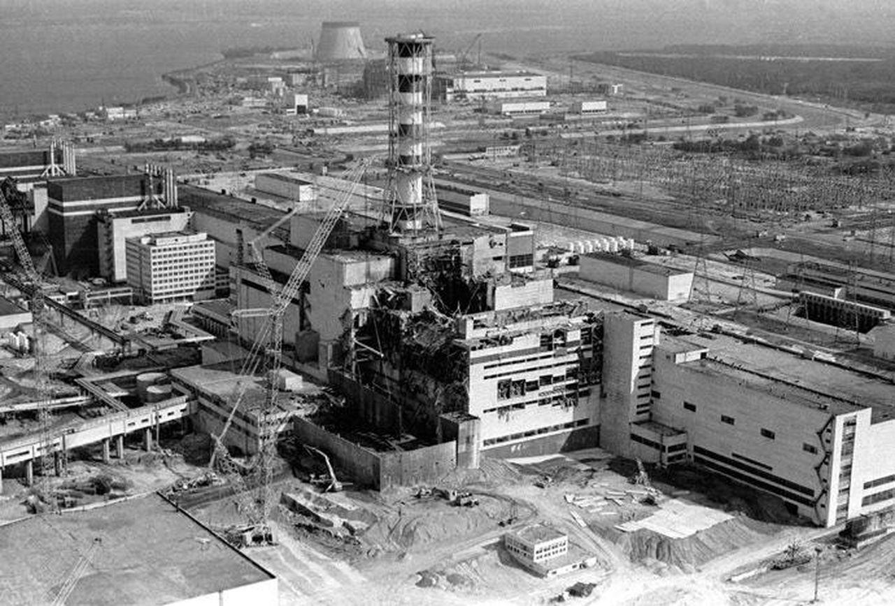
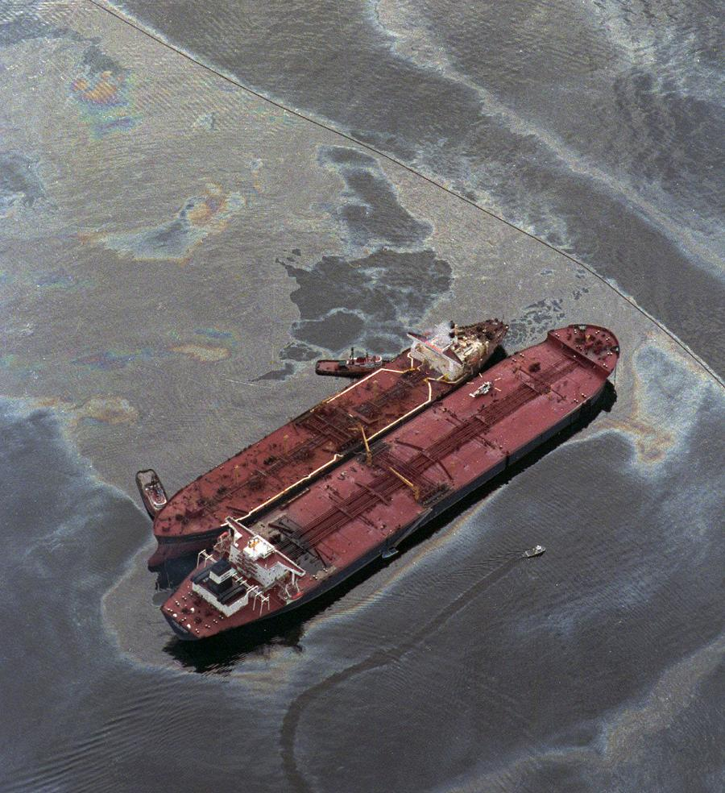
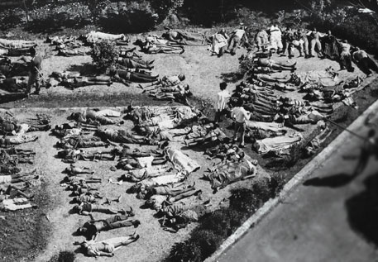
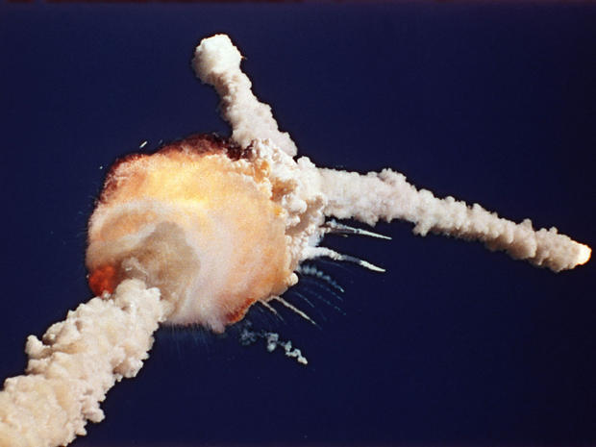
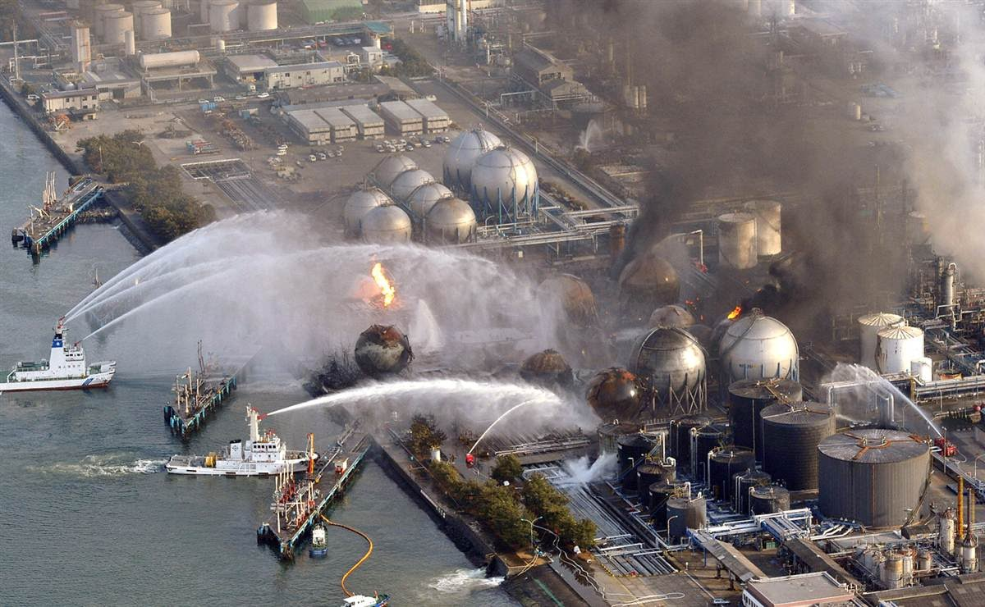
Desastre Chernobyl Abril 86
5-7% Ucrania, $ 18 Bill URSS
Derrame Exxon Valdez
Marzo 89 - 35000 ton met
petróleo
Bhopal Derrame de MIC, Dic 84
8000 dos sem. / 8000 enf. relac.
Desastre Fukushima, Mar 11
$ 1,8x10^{11,} $ TEPCO 6,2 x 10¹⁰
Desastre transbordador Challenger
Enero 1986 $ 3,2 billones

Slide 3
UNE ISO 31000, Marzo 2018
Anula y sustituye UNE ISO 31000:2010/Idéntica a Norma Internacional ISO 31000:2018
Diferencias:
Revisión de principios de gestión del riesgo
Destaca liderazgo de la alta dirección y la integración de la gestión del riesgo
Énfasis en naturaleza iterativa de la gestión del riesgo
Simplificación
Simplificación: modelo de sistemas abiertos para mayor adaptación

Slide 4

Términos y definiciones
Riesgo: Efecto de la incertidumbre sobre los objetivos
Gestión de riesgo: Actividades coordinadas para dirigir y controlar la organización con relación al riesgo
Parte interesada: Persona u organización que puede afectar, verse afectada, o percibirse como afectada por una decisión o actividad
Fuente de riesgo: Elemento que, por sí solo o en combinación con otros, tiene el potencial de generar riesgo

Slide 5

Términos y definiciones
Evento: Ocurrencia o cambio de un conjunto particular de circunstancias
Consecuencia: Resultado de un evento que afecta los objetivos
Probabilidad: Posibilidad de que algo suceda
Control: Medida que mantiene y/o modifica un riesgo
ISO GUÍA 73:2009, IDT. GESTIÓN DEL RIESGO - VOCABULARIO

Slide 6


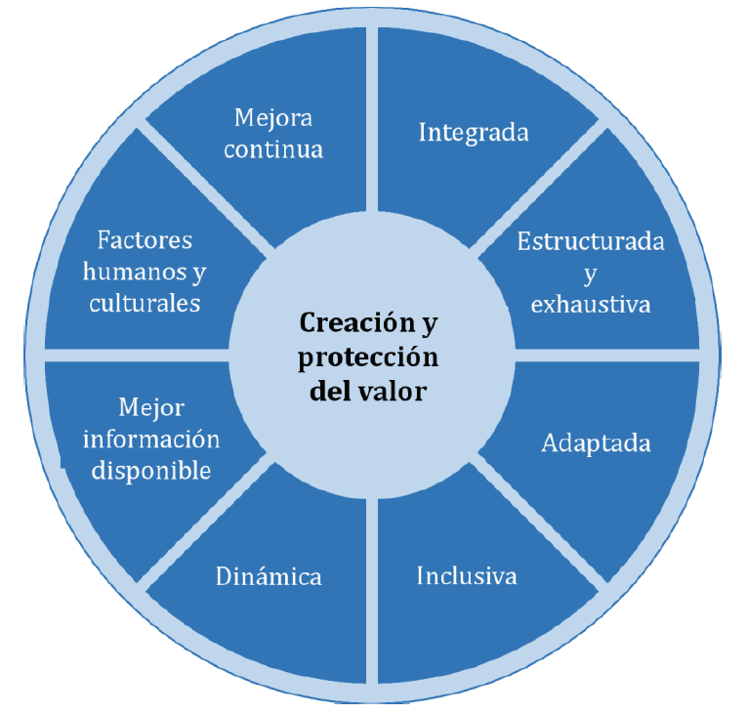

Es parte integral de todas las actividades de la organización
Planear/Hacer
Verificar/Actuar
Aprendizaje y Experiencia
Un enfoque estructurado y exhaustivo hacia la gestión del riesgo para resultados coherentes y comparables
Influencia de comportamiento y cultura en todos los aspectos
Marco de referencia y proceso se adaptan y son proporcionales a contextos externo e interno
Histórica/actualizada/
Prospectiva/oportuna/clara/disponible
Riesgos aparecen, cambian, desaparecen según entorno e interno. La gestión de riesgo anticipa, detecta, reconoce y responde a esos cambios y eventos de forma apropiada y oportuna
Participación apropiada y oportuna de las partes interesadas. Mayor toma de conciencia

Slide 7


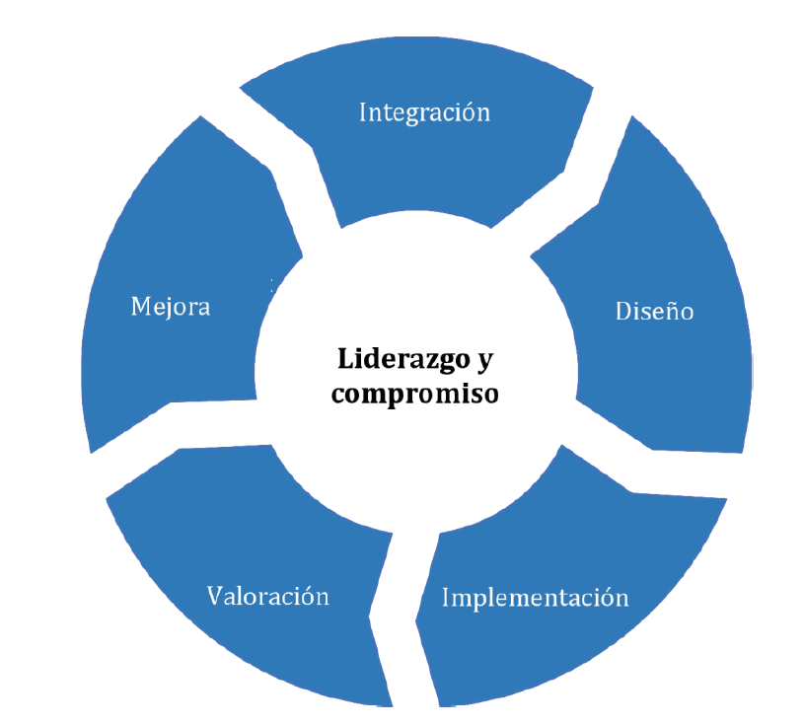
Marco de referencia

Slide 8

Marco de referencia: liderazgo y compromiso
Alta dirección:
Adaptación e implementación de componentes
Declaración o política
Recursos
Autoridad, responsabilidad
Esta foto de Autor desconocido está bajo licencia CC BY-SA-NC

Slide 9
Marco de referencia: liderazgo y compromiso
Efectos:
Alineación gestión riesgo, objetivos, estrategia y cultura
Obligaciones y compromisos
Magnitud del riesgo por tomar
Valor de la gestión del riesgo
Adecuación al contexto
Demandas:
Riesgos considerados en los objetivos
Comprensión de los riesgos
Sistemas de gestión de riesgos implementados y eficaces
Riesgos apropiados en el contexto
Información sobre riesgos y gestión se comunica

Slide 10
Marco de referencia: Integración
Riesgo se gestiona en cada parte de la estructura, todos tienen esta responsabilidad
Gobernanza: guía curso de acción, procesos y prácticas, roles para rendición de cuentas y supervisión de gestión del riesgo
Proceso dinámico e iterativo (necesidades y cultura de la organización)
Gestión de riesgo: parte del propósito, gobernanza, liderazgo y compromiso de estrategia, objetivos y operaciones

Slide 11

Marco de referencia: Diseño
Comprensión de organización y su contexto
Externo:
Factores sociales, culturales, políticos, legales, reglamentarios, financieros, tecnológicos, económicos y ambientales
Impulsores clave y tendencias
Relaciones, percepciones, valores, necesidades y expectativas
Relaciones contracturales
Redes y dependencias
Esta foto de Autor desconocido está bajo licencia CC BY-SA-NC

Slide 12

Marco de referencia: Diseño
Interno:
Visión, misión, valores, Estrategia, objetivos y políticas
Gobernanza, estructura, roles, rendición cuentas
Cultura
Normas, directrices y modelos
Capacidades
Información: datos, sistemas, flujos
Relaciones partes internas
Interdependencia e interconexiones
Esta foto de Autor desconocido está bajo licencia CC BY-SA-NC

Slide 13
Marco de referencia: Diseño
Articulación del compromiso con la gestión del riesgo, debe incluir al menos:
Propósito y vínculo con los objetivos
Integración en la cultura, actividades y toma de decisiones
Autoridades, responsabilidades y obligaciones
Recursos
Manejo de objetivos en conflicto
Medición e informe de indicadores de desempeño
Revisión y mejora

Slide 14
Marco de referencia: Diseño
Asignación de roles, autoridades, responsabilidades y obligación de rendición de cuentas
Dueños del riesgo
Asignación de recursos
Personas
Procesos, métodos, herramientas, procedimientos, sistemas de gestión de información, desarrollo profesional
Establecimiento de comunicación y consulta

Slide 15
Marco de referencia: Implementación
Plan con plazos y recursos
Dónde, cuándo, cómo y quién toma decisiones
Modificación de procesos
Aseguramiento de la comprensión y puesta en práctica de las disposiciones para gestionar el riesgo

Slide 16
Marco de referencia: Valoración
Medición periódica del desempeño de Marco de referencia
(propósito, planes de implementación, indicadores y comportamiento)
Determinar su idoneidad para apoyar el logro de los objetivos de la organización.

Slide 17

Marco de referencia: Mejora
Adaptación
seguimiento y adaptación en función de cambios internos y externos. Mejora su valor
Mejora continua
Idoneidad, adecuación, eficacia
Brechas u oportunidades: planes y tareas

Slide 18
Proceso
Aplicación sistemática de políticas, procedimientos y prácticas de las actividades de comunicación y consulta, establecimiento del contexto y evaluación, tratamiento, seguimiento, revisión, registro e informe del riesgo.
Debería ser parte de la gestión y la toma de decisiones, e integrar en la estructura, las operaciones y los procesos de la organización.
Puede aplicarse a nivel estratégico, operacional, de programa o de proyecto
Aunque se presenta como secuencial, en la práctica es iterativo

Slide 19
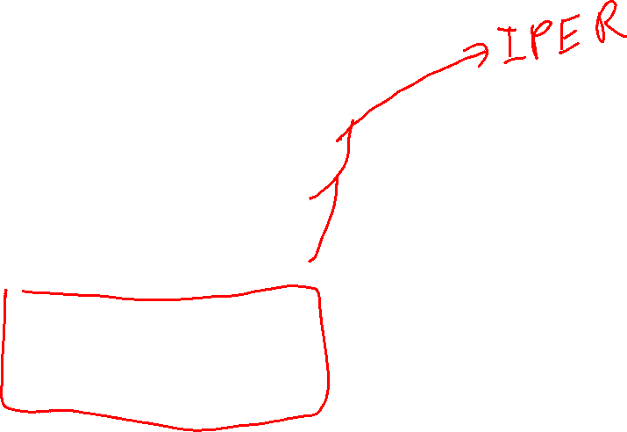
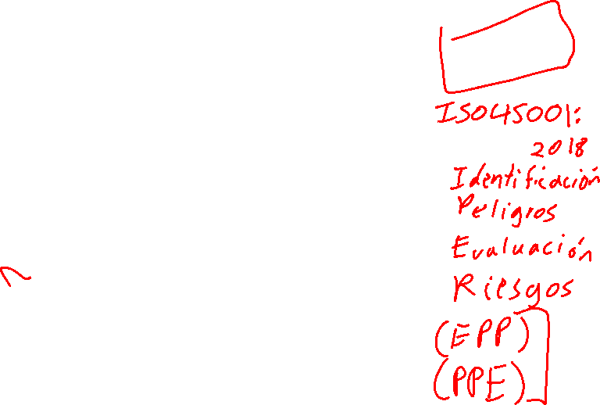
Proceso de administración del riesgo
Co
Alcance, contexto, criterios
Evaluación del Riesgo
Identificación del Riesgo
Comunicación y Consulta
Análisis del Riesgo
Seguimiento y Revisión
Valoración del Riesgo
Tratamiento del Riesgo
Registro e informe

Slide 20
Proceso: Comunicación y consulta
Comunicación: Asistir a las partes interesadas en la comprensión del riesgo, las bases de toma de decisiones y razones de las acciones, promover toma de conciencia
Consulta: realimentación para la toma de decisiones
Ambas deben
Estar presentes en todo el proceso de gestión del riesgo
Reunir diferentes áreas de experiencia
Asegurar diferentes puntos de vista en la definición y valoración del riesgo
Proporcionar información para la supervisión y toma de decisiones
Construir sentido de inclusión y propiedad entre los afectados por el riesgo

Slide 21
Proceso: Alcance, contexto y criterios
Alcance:
Alcance de actividades de gestión de riesgo
Aplica a diferente niveles: estratégico, táctico, operativo, programas, proyectos…
Alineación con los objetivos de la organización
Contexto:
Entorno en el cual la organización busca definir y lograr sus objetivos, en el cual opera y en el que se va a aplicar el proceso de la gestión del riesgo.
Importancia:
La gestión del riesgo tiene lugar en el contexto de los objetivos y actividades
Los factores organizacionales pueden ser factores de riesgo
Propósito y alcance del proceso de gestión del riesgo puede estar interrelacionado con los objetivos de la organización como un todo

Slide 22
Proceso: Alcance, contexto y criterios
Definición criterios de riesgo:
Precisión de cantidad y tipo de riesgo que puede o no tomar
Importancia del riesgo y apoyar procesos de toma de decisiones
Reflejar valores, objetivos y recursos y coherencia con políticas y declaraciones
Obligaciones de la organización y puntos de vista de sus partes interesadas
Al inicio del proceso, pero dinámicos, en continua revisión y modificarse

Slide 23
Establecimiento de Criterios del riesgo
Naturaleza y tipos de incertidumbres que afectan resultados y objetivos
Cómo se tendrán en cuanta las combinaciones y secuencias de múltiples riesgos
Capacidad de armonización
Cómo se definen y miden las consecuencias (+ y -) y la probabilidad
Factores relacionados con el tiempo
Coherencia en el uso de las mediciones
Cómo se va a determinar el nivel de riesgo
Proceso: Alcance, contexto y criterios

Slide 24
Proceso: Evaluación del riesgo
Ejecución sistemática, iterativa y colaborativa.
Conocimiento y puntos de vista de las partes interesadas
Uso de la mejor información disponible, complementada por investigación adicional
IDENTIFICACIÓN + ANÁLISIS + VALORACIÓN

Slide 25
Proceso: Evaluación del riesgo
Identificación:
Encontrar, reconocer y descubrir los riesgos que pueden impedir o ayudar a lograr los objetivos.
Información pertinente, apropiada y actualizada
Considerar:
Fuentes de riesgo tangibles e intangibles
Causas y eventos
Amenazas y oportunidades
Vulnerabilidades y capacidades
Cambios en contexto (interno/externo)
Tiempo, sesgos, supuestos y creencias de los involucrados
Indicadores de riesgos emergentes
Naturaleza y valor de activos y recursos
Consecuencias e impactos en objetivos
Limitaciones de conocimiento y confiabilidad de información

Slide 26
Proceso: Análisis del riesgo
Comprensión de la naturaleza del riesgo y sus características incluyendo cuando sea apropiado el nivel del riesgo
Considera detalladamente: incertidumbres, fuentes de riesgo, consecuencias, probabilidades, eventos, escenarios, controles y eficacia
Diferentes grados de detalle y complejidad (propósito, disponibilidad y confiabilidad de información y recursos disponibles)
Cualitativo/cuantitativo/combinación

Slide 27
Proceso: Análisis del riesgo
Probabilidad de los eventos y de las consecuencias
Naturaleza y magnitud de las consecuencias
Complejidad e interconexión
Factores relacionados con tiempo y volatilidad
Eficacia de los controles existentes
Niveles de sensibilidad y de confianza
Considerar, documentar y comunicar influencias a quienes toman decisiones
Dificultad para cuantificación de eventos de alta incertidumbre. Combinación de técnicas

Slide 28
Proceso: Valoración del riesgo
Apoyo para la toma de decisiones
Comparar resultados del análisis con criterios de riesgo: ¿acción adicional?
No hacer nada más
Mantener los controles existentes
Reconsiderar los objetivos
Considerar opciones para el tratamiento de los riesgos
Realizar análisis adicional para comprender mejor el riesgo

Slide 29
Proceso: Tratamiento del riesgo
Formular y seleccionar opciones
Planificar e implementar
Evaluar la eficacia
Decidir si el riesgo residual es aceptable
Si no es aceptable efectuar tratamiento adicional
Implementar opciones
para abordar el riesgo (iterativo)

Slide 30

Proceso: Tratamiento del riesgo
Costos, Esfuerzo, Desventajas de implementación
Beneficios potenciales (logro objetivos)
Selecciones de opciones
más apropiadas

Slide 31
Proceso: Tratamiento del riesgo
Justificación:
Obligaciones de la organización
Compromisos voluntarios
Puntos de vista de partes interesadas
Selección de opciones:
Objetivos de la organización
Criterios del riesgo
Recursos disponibles

Slide 32
Proceso: Tratamiento del riesgo
Evitar: no iniciar o continuar la actividad que genera el riesgo
Compartir el riesgo (contratos, seguros)
Retener con base en decisión informada
Aceptar o aumentar el riesgo en busca de oportunidad
Eliminar la fuente de riesgo
Modificar la probabilidad
Modificar las consecuencias

Slide 33
Proceso: Tratamiento del riesgo (planes)
Fundamento de la selección de opciones (beneficios)
Personas que rinden cuentas y responsables de aplicación del plan
Acciones propuestas
Recursos necesarios (contingencias=
Restricciones
Medidas de desempeño
Informes y seguimiento requerido
Plazos previstos para ejecución y finalización de acciones

Slide 34
Proceso: Seguimiento y revisión
Asegurar y mejorar la calidad y eficacia del diseño, implementación y resultados del proceso
Debe ser incluido en la planificación y asignar responsabilidades
Desarrollo en todas las etapas del proyecto
Resultados se incorporan a todas las actividades de la gestión del desempeño, medición e informes a la organización

Slide 35
Proceso: Registro e informe
Objetivo
Comunicar actividades de GR y sus resultados
Proporcional información para toma de decisiones
Mejorar actividades de la GR
Integración con partes interesadas
Factores a considerar
Diferentes partes interesadas (necesidades y requisitos)
Costo, frecuencia y tiempos
Método del informe
Pertinencia de la información respecto a objetivos y toma de decisiones

Slide 36
Técnica Análisis | Descripción | Factores de influencia |  |  | Salidas cuanti
ISO 31010 |  | Comple-jidad | Incerti-dumbre | Recursos capacid.
Lista verifica-ción | Forma simple de identificación de riesgos. Proporciona lista de las incertidumbres típicas que deben tenerse en cuenta. Lista previamente desarrollada, códigos o normas | Baja | Baja | Baja | No
Análisis de árbol de fallo | Inicia con un evento no deseado (caso superior) y determina todas las maneras en que podría ocurrir. Se muestra gráficamente en un diagrama de árbol lógico. Una vez desarrollado debe considerarse posibilidad de eliminar o reducir causas fuentes | Alto | Alto | Medio | Sí
Análisis modal de fallos y efectos | Identifica los modos de fallo, mecanismos y sus efectos. Tipos: Diseño (o producto) FMEA que se usa para componentes y productos, de proceso que se usa para procesos de fabricación y montaje, de servicio y software | Medio | Medio | Medio | Sí

